Slide 1
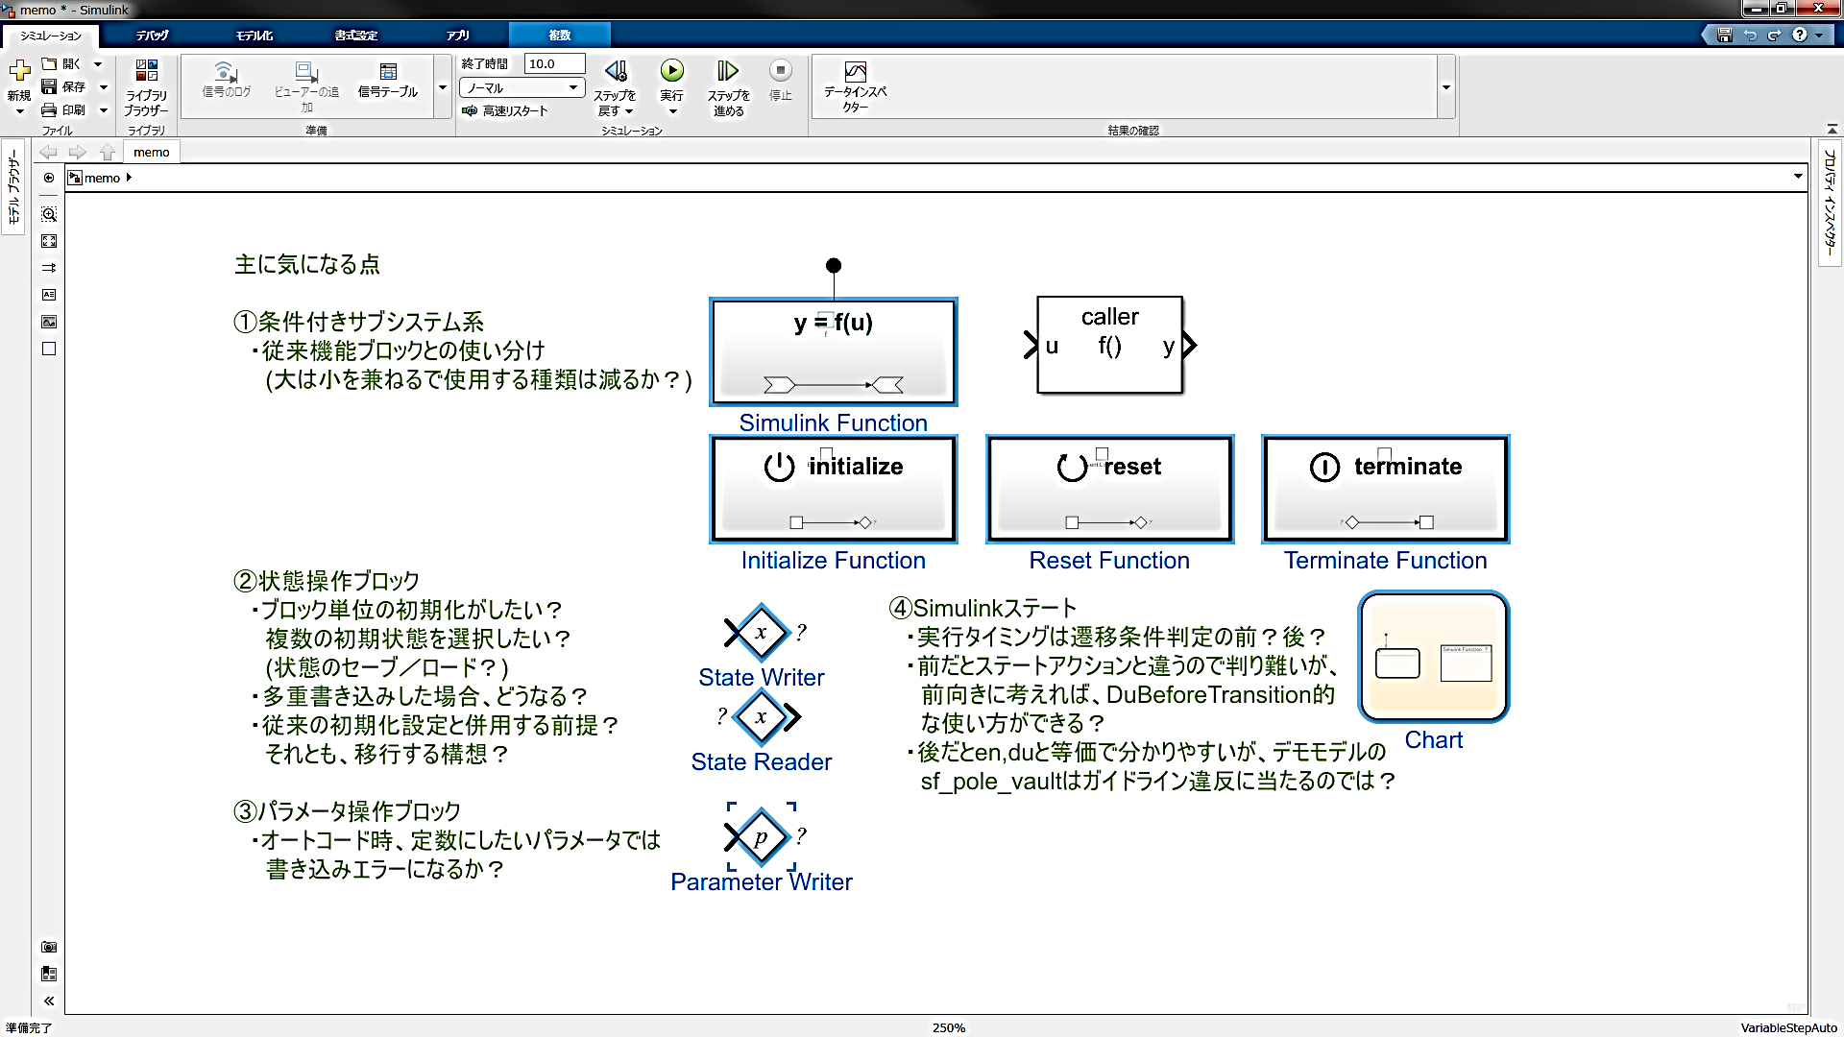
Simulink機能確認20WS 第1回事前宿題
オムロンオートモーティブ 松崎
新機能？
キャッシュを使ったシミュレーション高速化（拡張子 SLXCファイルが生成される？）
その他・・・

